Slide 1
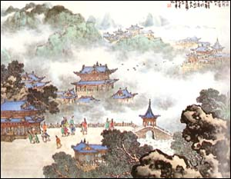
阿房宫赋
杜牧

Slide 2
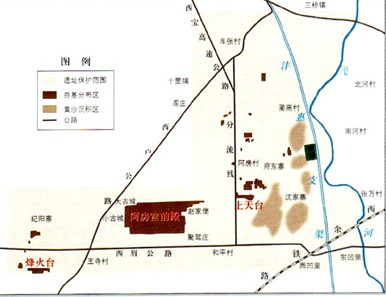
背景知识

Slide 3
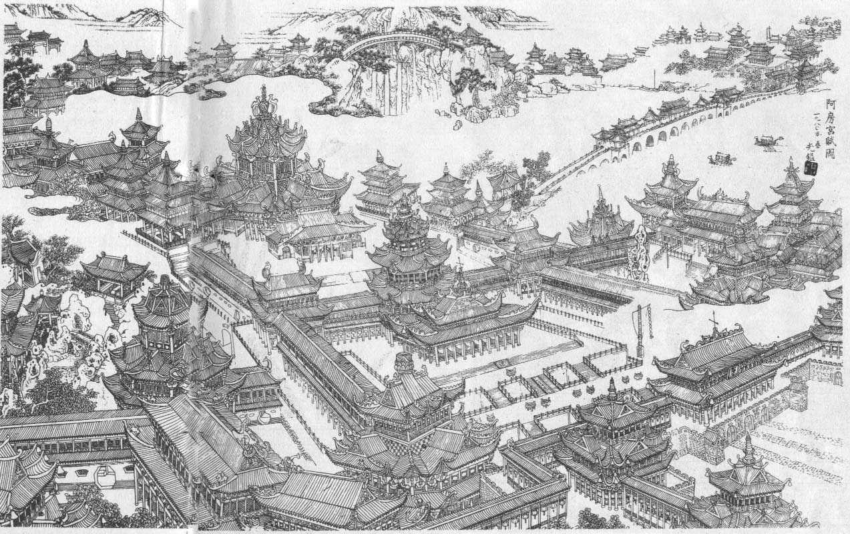
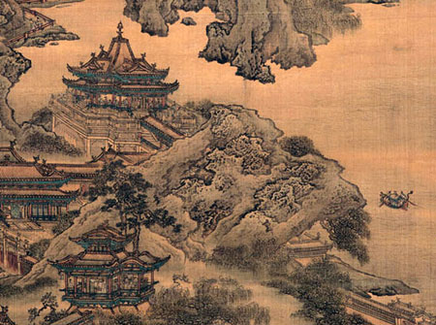
回望历史上的阿房宫
古人根据
《阿房宫赋》
所作图

Slide 4
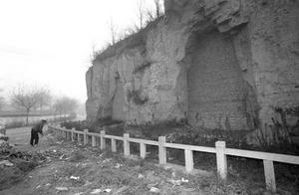
“先作前殿阿房,东西五百步,南北五十丈,上可以坐万人，下可以建五丈旗。周驰为阁道,自殿下直抵南山。表南山之巅以为阙，为复道，自阿房渡渭，属之咸阳。”
-----《史记》

Slide 5
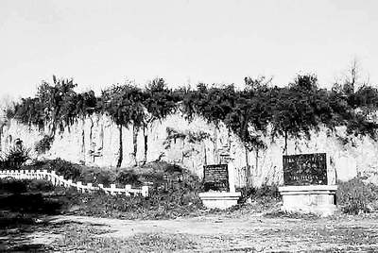
阿房宫前殿遗址夯土台基东西长1270米，南北宽426米，现存最大高度12米。
阿房宫遗址位于今陕西省西安市以西13公里处的渭河以南，与秦都咸阳城隔渭河相望。1961年阿房宫遗址被国务院公布为国家第一批重点文物保护单位。

Slide 6
命名缘由
秦始皇在讨伐六国的过程中，掠来大量美女和珍宝古玩，咸阳城里的宫殿已显得拥挤，他便下令在咸阳附近修阿房宫。 把尽有的珍宝和宫女搬到阿旁宫。大臣问造在哪里，秦始皇操陕西方言说：“阿房”。阿房并不是一个实际地名，它的意思是“近旁”、“旁边”。听了秦始皇的话，大臣们就命工匠在咸阳宫旁边的上林苑建了一个“复压三百余里隔离天日”的庞大宫殿，取名“阿房宫”。

Slide 7
阿房宫早在秦始皇曾祖父惠文王时就开始修建了，原名阿城。阿的意思是高大的丘陵，言其宫殿很高。惠文王死，工程就停下了。直至几十年后的秦始皇，才又接着修。因为在高大的丘陵上修房，故名阿房宫。
传说中秦王赢政爱上过一个美丽的民间女子，芳名阿房，但这段美丽的爱情终究没有换来美丽的结局，为了纪念这位他深爱过的女子，秦始皇不惜耗费巨大的人力物力修建了极度奢华的阿房宫。

Slide 8
文体知识
班固：“赋者，古诗之流也。”（《两都赋》）
刘勰：“然赋也者，受命于《诗》人，拓宇于《楚辞》也。”（《文心雕龙·诠赋》）
刘勰：“赋者，铺也。铺采螭（音chi，舒张，铺陈）文，体物写志也。”（《文心雕龙·诠赋》）

Slide 9
赋在艺术表现上注重铺陈，形容事物的外象和内理，在语言上使用新奇美丽的辞藻。赋非常讲究声韵的美，它把散文的章法、句式与诗歌的韵律、节奏结合在一起。借助长短错落的句子，灵活多变的韵脚以及排比、对偶的调式，形成一种自由而又严谨、流动而又凝滞的文体，既适合散文式的铺陈事理，又能保存一定的诗意。

Slide 10
文赋的代表作还有欧阳修的《秋声赋》、苏轼的《赤壁赋》等。

Slide 11
《阿房宫赋》作于唐敬宗宝历元年。杜牧在《上知己文章启》中说：“宝历大起宫室，广声色，…故作《阿房宫赋》。”唐敬宗李湛16岁继位，好声色，兴土木，游宴无度，不视朝政，在位3年为宦官刘克明所杀。作者借此赋表面铺写阿房宫的兴、毁，实则用秦骄奢致亡的故事，规劝本朝当政者，以古为鉴，明兴亡大道。

Slide 12
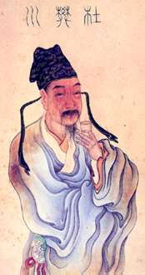

作者简介
杜牧（803－852），字牧之。晚唐杰出诗人，诗、赋、古文都足以为名家。祖父杜佑是中唐有名的宰相和史学家。杜牧晚年任中书舍人﹐居长安城南樊川别墅﹐后世因称之“杜樊川” 。
在诗歌方面，人称他为“小杜”，以别于杜甫之“老杜”，又把他与李商隐并称，称“小李杜”。诗歌以文词清丽、情韵跌宕见长。他对“赋”的文体发展，也有着卓越贡献。

Slide 13

正音正字
蜀山兀（wù） 骊（lí）山
缦（màn）立远视 囷（qūn）囷焉
妃嫔（pín）媵（yìng）嫱（qiáng）
辇（niǎn）来于秦 水涡（wō）
杳（yǎo）无音信 鼎铛（chēng）珠砾（lì）
弃掷逦（lǐ）迤（yǐ） 庾（yǔ）
锱（zī）铢（zhū）

Slide 14
整体感知
为文章划分段落
第一部分：1、2自然段，描写阿房宫的雄伟和宫中奢侈的生活。——托物
第二部分：3、4自然段，交代作这篇赋的本意，向统治者发出警告。——言志

Slide 15
第一段
阿房宫之雄伟壮观
背景
毕、一、兀、出
远景
覆压 骊山 二川
楼 阁廊 檐
各抱地势不知其落
→
近景
长桥— 龙复道— 虹
高低冥迷
歌台-- 融融舞殿-- 凄凄
气候不齐

Slide 16
第二段
阿房宫之美人与珠宝
妃嫔媵嫱王子皇孙
由来
为秦宫人
尽态极妍
妆镜---明星晓鬟---绿云脂水---涨腻椒兰---烟雾宫车---雷霆
生活
不得见者，三十六年
输来其间
收 藏经 营精 英
财宝
鼎铛玉石金块珠砾

Slide 17
第三段
秦爱纷奢，人亦恋其家
取 —— 用
柱 多于 农夫
椽 多于 工女
钉 多于 粟粒
瓦 多于 帛缕
栏 多于 城廓
弦 多于 言语
不敢言而敢怒
→
叫、举、炬、焦土

Slide 18
第四段
灭六国者六国也；
族秦者秦也。
使：六国爱其人 --- 可拒秦
秦爱人 --- 递三世可至万世而为君
不暇自哀—后人哀——哀而不鉴—后人复哀
（中心句）

Slide 19
文章总结
归纳总结
本文通过描写阿房宫的兴建及毁灭，生动形象地总结了秦统治者骄奢亡国的历史经验，向唐朝统治者发出警告，表现出一个封建时代正直文人忧国忧民、匡世济俗的情怀。

Slide 20
写作特色
1.以想象为创作基础。
2.运用比喻、夸张、排比、对偶等写作手法。

Slide 21
文言现象
1.古今异义词：
古：宫室结构错综复杂。
今：各用心机，明争暗斗，互相倾轧
★钩心斗角
古：气候的阴晴雨雪
今：一个地区气象状况的概括
★气候

Slide 22
古：搜集保存
今：谋划管理某事
★经营
古：珍宝珠玉
今：人才
★精英

Slide 23
2.词类活用：
★数量词作动词：
四海一：统一
★名词作动词:
辇来于秦：乘辇
朝歌夜弦：唱歌、弹琴
族秦者秦也：灭族
鼎铛玉石：当作铁锅、当作石头
金块珠砾：当作石块，当作瓦砾

Slide 24
★动词作名词：
韩魏之经营： 搜集保存的宝物
★名词作状语：
骊山北构而西折：向北、向西
蜂房水涡：像蜂房、像水涡
鼎铛玉石：把宝鼎……把玉石……
金块珠砾：把金子……把宝珠……

Slide 25
一词多义：
六王毕，四海一 —— 统一
楚人一炬，可怜焦土 —— 数量词，一把
黄鹤一去不复返 —— 一旦
一
而或长烟一空，皓月千里 —— 全、都
用心一也 —— 专一
合从缔交，相与为一 —— 一体
族秦者秦也，非天下也 —— 灭族
族
士大夫之族 —— 类
谁得而族灭之 —— 家族

Slide 26
秦爱纷奢，人亦念其家 —— 喜爱
使秦复爱六国之人 —— 爱护
爱
不爱珍器重宝肥饶之地 —— 吝惜
晋陶渊明独爱菊 —— 喜欢
奈何取之尽锱铢 —— 夺取
青，取之于蓝，而青于蓝 —— 提取
取
今入关，财物无所取 —— 拿
留取丹心照汗青 —— 助词，译为“着”

